Slide 2
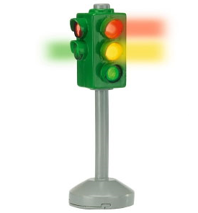
Максат:
балаларның светофор сигналлары
турында белемнәрен ныгыту.

Slide 3
Бурычлар:
Балаларга юл хәрәкәтендә светофор сигналларының нәрсә аңлатуын һәм төсләрнең ничек урнашуларын аңлату;
Аңга алуларын,хәтерен,игътибарын,диологик сөйләмен үстерү;
Юл йөрү кагыйдәләре турында белергә теләкне һәм аларны үтәү ихтыяҗын тәрбияләү.

Slide 4
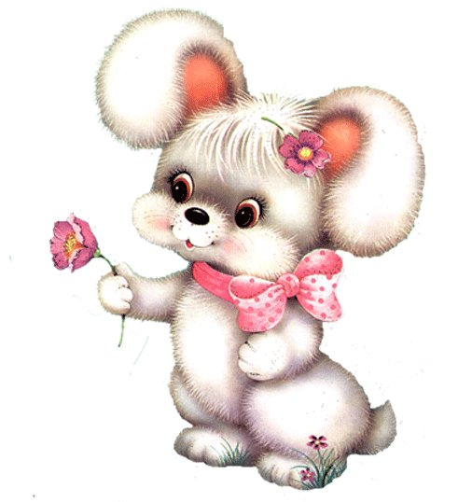
Юлларда сак булыгыз!
Татар теле тәрбиячесе Шаехова Г.И.
2 кв.категория

Slide 5
